Slide 1

创新创业课程
Arduino开源硬件入门
从想法到原型 · 动手做出你的第一个智能硬件
授课教师：陈士超
2026 年 10 月

Slide 2
课程导入
本课学习目标
了解开源硬件与 Arduino 的基本概念、发展历程与生态
认识开发板、常用传感器与执行器：知道"买什么、怎么连"
掌握 Arduino IDE，独立完成第一个程序：点亮 LED
学习 6 个低成本、易复现的创意项目，找到动手方向
理解"从课堂原型到创业产品"的基本路径
01 认识 Arduino
概念 · 历史 · 生态
02 动手点亮第一盏灯
IDE · 第一个程序 · 电路
03 六个创意项目
低成本 · 易复现 · 可拓展
04 从原型到产品
双创视角 · 商业化
本课路线图
创新创业课程 · Arduino 开源硬件入门
2

Slide 3

01
认识 Arduino
开源硬件的世界 · 为什么它是创新的起点

Slide 4
01 · 认识 Arduino
为什么创新创业课要学硬件？
01
想法落地
硬件把头脑中的想法变成
可以触摸、可以演示的原型
02
最小成本验证
几十元的开发板 + 传感器
= 最小可行产品 MVP
03
软硬结合大趋势
物联网 / 智能家居 / 机器人
背后都离不开硬件
04
双创比赛加分项
"互联网+"、"挑战杯"
青睐软硬结合的项目
创新创业课程 · Arduino 开源硬件入门
4

Slide 5
01 · 认识 Arduino
什么是开源硬件？
核心定义
设计资料全部公开：原理图、PCB、固件源码。任何人都可以学习、修改、复制、分发乃至商用。
开源软件 ↔ 开源硬件：Linux / Android ↔ Arduino / 树莓派
开源软件
Linux · Android
↕
开源硬件
Arduino · 树莓派
• 常见许可证：CC BY-SA、CERN OHL
• 商用时需署名，并以相同方式共享你的改进
• 意义：站在巨人肩膀上创新，不重复造轮子
创新创业课程 · Arduino 开源硬件入门
5

Slide 6
01 · 认识 Arduino
Arduino 的诞生：一个课堂项目的逆袭
2005
意大利伊夫雷亚
交互设计学院的课堂项目：
让设计系学生低成本做交互原型
命名
一家酒吧的名字
"Bar di Re Arduino"
以意大利国王 Arduino 命名
今天
全球创客基础设施
最大的开源硬件社区
中文教程极其丰富
启示：一个为"降低创造门槛"而生的教学工具，变成了全球创客运动的基础设施。
创新创业课程 · Arduino 开源硬件入门
6

Slide 7
01 · 认识 Arduino
为什么选择 Arduino 入门？
门槛低：基于 C 语言的简化编程，不用理解寄存器也能上手
便宜：兼容版 Uno 二三十元，学生党无压力试错
社区大：报错搜一下就有答案，库函数拿来即用
生态全：上百种传感器模块，像"电子乐高"一样拼搭
可迁移：学会后过渡到 ESP32 物联网、树莓派更轻松
¥20+
一块兼容板的价格
试错成本极低
100+
即插即用传感器模块
想做什么拼什么
创新创业课程 · Arduino 开源硬件入门
7

Slide 8
01 · 认识 Arduino
认识你的第一块板：Uno R3
USB 接口（供电+烧录）
直流电源接口（7–12V）
Uno R3 核心参数
• 主控：ATmega328P，16MHz
• 14 路数字 IO（含 6 路 PWM 输出）
• 6 路模拟输入（A0~A5）
• 工作电压 5V，单引脚电流 < 20mA
• USB 供电，或 7–12V 外接电源
复位按钮
模拟引脚 A0~A5
ATmega328P
主控芯片
ARDUINO UNO
数字引脚 0~13（含 6 路 PWM~）
第一块板，直接选 Uno R3 入门套件（约 ¥60–90）。
创新创业课程 · Arduino 开源硬件入门
8

Slide 9
01 · 认识 Arduino
主流开发板一览
开发板 | 主控芯片 | 特点 | 参考价 | 适合人群
Uno R3 | ATmega328P | 接口丰富，教程最多 | ¥25–60 | 入门首选
Nano | ATmega328P | 体积小，可插面包板 | ¥15–35 | 小型项目
Mega 2560 | ATmega2560 | 引脚多（54 数字/16 模拟） | ¥50–90 | 引脚不够用时
ESP32 | 双核 240MHz | WiFi + 蓝牙，性能强 | ¥25–45 | 物联网项目
ESP8266 | 80MHz | 低成本 WiFi | ¥18–30 | 简单联网应用
一句话建议：先玩透 Uno，再按需升级 ESP32 做联网项目。
创新创业课程 · Arduino 开源硬件入门
9

Slide 10
01 · 认识 Arduino
常用元器件速览：输入 · 输出 · 连接
输入：传感器（感知世界）
输出：执行器（改变世界）
连接：把它们连起来
• 超声波 HC-SR04：测距离
• DHT11：温度 + 湿度
• 土壤湿度：浇花必备
• 光敏电阻：感知光线
• 人体红外：检测有人经过
• 按键 / 电位器：人机交互
• LED：最基础的输出
• 有源蜂鸣器：发声报警
• 舵机 SG90：精确转角度
• 直流电机 + 驱动：小车动力
• 继电器：控制大功率设备
• OLED / 1602 屏：显示信息
• 面包板：免焊接搭电路
• 杜邦线：公对公 / 公对母
• 220Ω 电阻：LED 限流保护
• USB 数据线：供电 + 烧录
• 9V 电池盒：脱离电脑供电
创新创业课程 · Arduino 开源硬件入门
10

Slide 11
02
动手：从零点亮第一盏灯
环境搭建 · 第一个程序 · 电路基础

Slide 12
02 · 动手
Arduino IDE：安装与连接（5 步）
1
2
3
4
5
下载 IDE
官网 arduino.cc → Software
连接开发板
USB 连接；装 CH340 驱动
选择板型
工具 → 开发板 → Arduino Uno
选择端口
工具 → 端口 → COM 口
上传 Blink
文件 → 示例 → 01.Basics → Blink，点 →
看到板载 LED 开始闪烁 —— 恭喜，开发环境已经跑通！
创新创业课程 · Arduino 开源硬件入门
12

Slide 13
02 · 动手
第一个程序：Blink（点亮 LED）
void setup() {
pinMode(13, OUTPUT); // 13号引脚设为输出
}
void loop() {
digitalWrite(13, HIGH); // 点亮 LED
delay(1000); // 等待 1 秒
digitalWrite(13, LOW); // 熄灭 LED
delay(1000);
}
接线逻辑：电流从 13 号引脚出发，回到 GND
13号引脚
HIGH = 5V
220Ω 电阻
限流保护
LED
长脚接 +
短脚接 −
GND
回到负极
先断电再接线！LED 长脚为正极，必须串联电阻。
setup()：上电只运行一次，负责初始化
loop()：之后无限循环执行
动手挑战：把 delay(1000) 改成 200，会发生什么？
创新创业课程 · Arduino 开源硬件入门
13

Slide 14
02 · 动手
电路基础三要素
V
电压
推动电流的"水压"
Arduino 引脚：5V / 3.3V
A
电流
流动的电荷
单引脚建议 < 20mA
Ω
电阻
限制电流
LED 必须串联约 220Ω
安全铁律（牢记）
• 接线前先断开 USB，改完电路再通电
• 电机、水泵等大功率设备用驱动模块或继电器隔离，不直接接引脚
• 5V 弱电电路绝不触碰 220V 市电 —— 这是红线
创新创业课程 · Arduino 开源硬件入门
14

Slide 15
03
六个一看就会的创意项目
低成本 · 易复现 · 可拓展

Slide 16
03 · 创意项目
做项目的通用方法
1
2
3
4
发现真问题
宿舍 / 教室 / 生活中的
小痛点
最小原型 MVP
最少元件、最快速度
先让核心功能跑起来
快速验证
拿给同学老师试用
收集真实反馈
迭代优化
加功能、降成本
美化外观
再想一步（双创思维）：谁会为它买单？成本多少？比现有方案好在哪？
下面 6 个项目都遵循这个逻辑 —— 每一个都可以是你的创业起点
创新创业课程 · Arduino 开源硬件入门
16

Slide 17
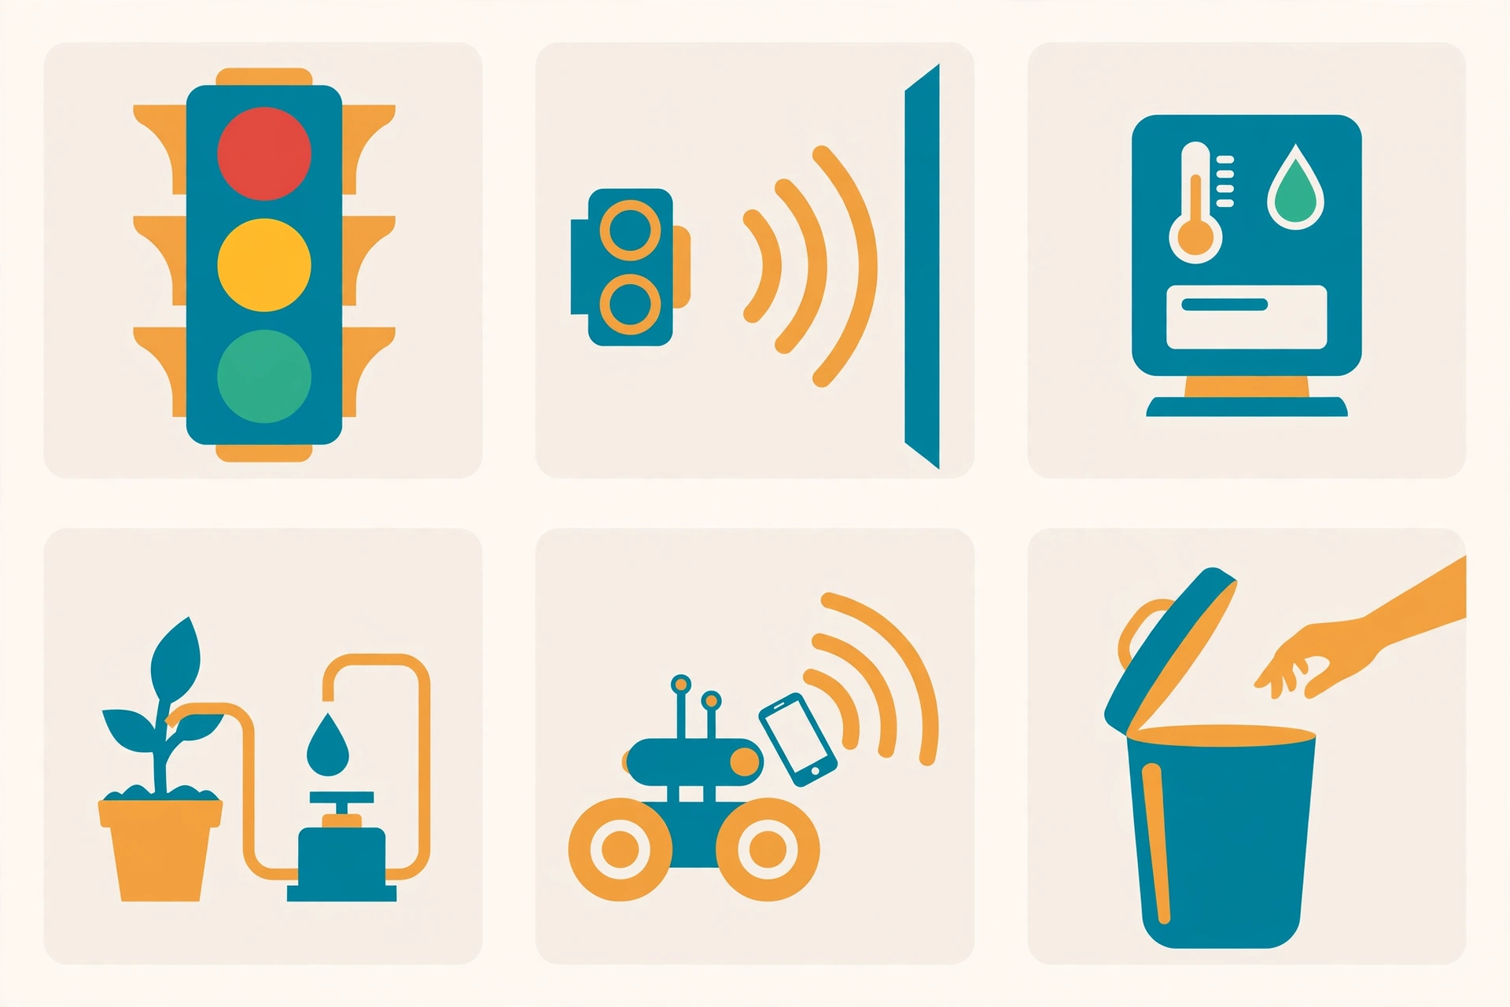
03 · 创意项目
项目 1：呼吸灯 & 智能红绿灯
PWM 让 LED 像呼吸一样渐明渐暗；红黄绿三灯模拟路口时序
元件：Uno + 3 个 LED + 3 个 220Ω 电阻 + 面包板
学到：数字输出、PWM、delay 时序控制
拓展：加超声波，车来自动切换 —— "智能斑马线"雏形
难度 ★☆☆☆☆ · 成本约 ¥10 · 用时 1 课时
创新创业课程 · Arduino 开源硬件入门
17

Slide 18
03 · 创意项目
项目 2：超声波测距仪
HC-SR04 发射超声波并计时回波，OLED 实时显示距离
元件：Uno + HC-SR04 + OLED 显示屏（I2C，四根线搞定）
学到：脉冲测时、串口监视器、I2C 显示库
拓展：改装"身高测量仪"放教室门口，或车位检测器
难度 ★★☆☆☆ · 成本约 ¥40 · 用时 2 课时
创新创业课程 · Arduino 开源硬件入门
18

Slide 19
03 · 创意项目
项目 3：温湿度显示站
DHT11 采集温湿度，OLED 实时显示，可设高温报警阈值
元件：Uno + DHT11 模块 + OLED + 蜂鸣器（报警用）
学到：传感器库函数、阈值判断逻辑
拓展：换 ESP32 上传云端 —— 这就是"物联网"的入口
难度 ★★☆☆☆ · 成本约 ¥45 · 用时 2 课时
创新创业课程 · Arduino 开源硬件入门
19

Slide 20
03 · 创意项目
项目 4：自动浇花器
土壤湿度低于阈值，继电器自动启动水泵浇水
元件：Uno + 土壤湿度传感器 + 继电器 + 微型水泵
学到：模拟量读取、阈值控制、继电器隔离大功率负载
拓展：加 ESP32 联网，手机远程看湿度 —— 阳台菜园自动化
难度 ★★★☆☆ · 成本约 ¥80 · 用时半天
创新创业课程 · Arduino 开源硬件入门
20

Slide 21
03 · 创意项目
项目 5：蓝牙遥控小车
手机 App 经蓝牙发指令，小车前进后退转弯
元件：Uno + TT 电机底盘 + L298N 驱动 + HC-05 蓝牙
学到：电机驱动原理、串口蓝牙通信、手机联调
拓展：加循迹 / 避障传感器，改造成自动驾驶小车
难度 ★★★★☆ · 成本约 ¥120–150 · 用时 1–2 天
创新创业课程 · Arduino 开源硬件入门
21

Slide 22
03 · 创意项目
项目 6：智能垃圾桶
手靠近时超声波检测距离变化，舵机自动掀盖
元件：Uno + HC-SR04 + SG90 舵机 + 纸箱做桶身
学到：舵机角度控制、开盖—延时—关盖状态机
拓展：桶内加超声波做"满溢提醒" —— 可直接参加双创赛
难度 ★★★☆☆ · 成本约 ¥70 · 用时半天
创新创业课程 · Arduino 开源硬件入门
22

Slide 23
03 · 创意项目
项目物料预算总览
项目 | 核心元件 | 参考成本 | 难度 | 用时
呼吸灯 / 红绿灯 | LED、电阻 | 约 ¥10 | ★ | 1 课时
超声波测距仪 | HC-SR04、OLED | 约 ¥40 | ★★ | 2 课时
温湿度显示站 | DHT11、OLED | 约 ¥45 | ★★ | 2 课时
自动浇花器 | 土壤湿度、继电器、水泵 | 约 ¥80 | ★★★ | 半天
蓝牙遥控小车 | TT 底盘、L298N、HC-05 | 约 ¥120–150 | ★★★★ | 1–2 天
智能垃圾桶 | HC-SR04、SG90 舵机 | 约 ¥70 | ★★★ | 半天
元件在多个项目间可复用；建议小组拼单购买套件，人均成本更低。
创新创业课程 · Arduino 开源硬件入门
23

Slide 24
04
从课堂原型到创业产品
双创视角 · 把作品变成产品

Slide 25
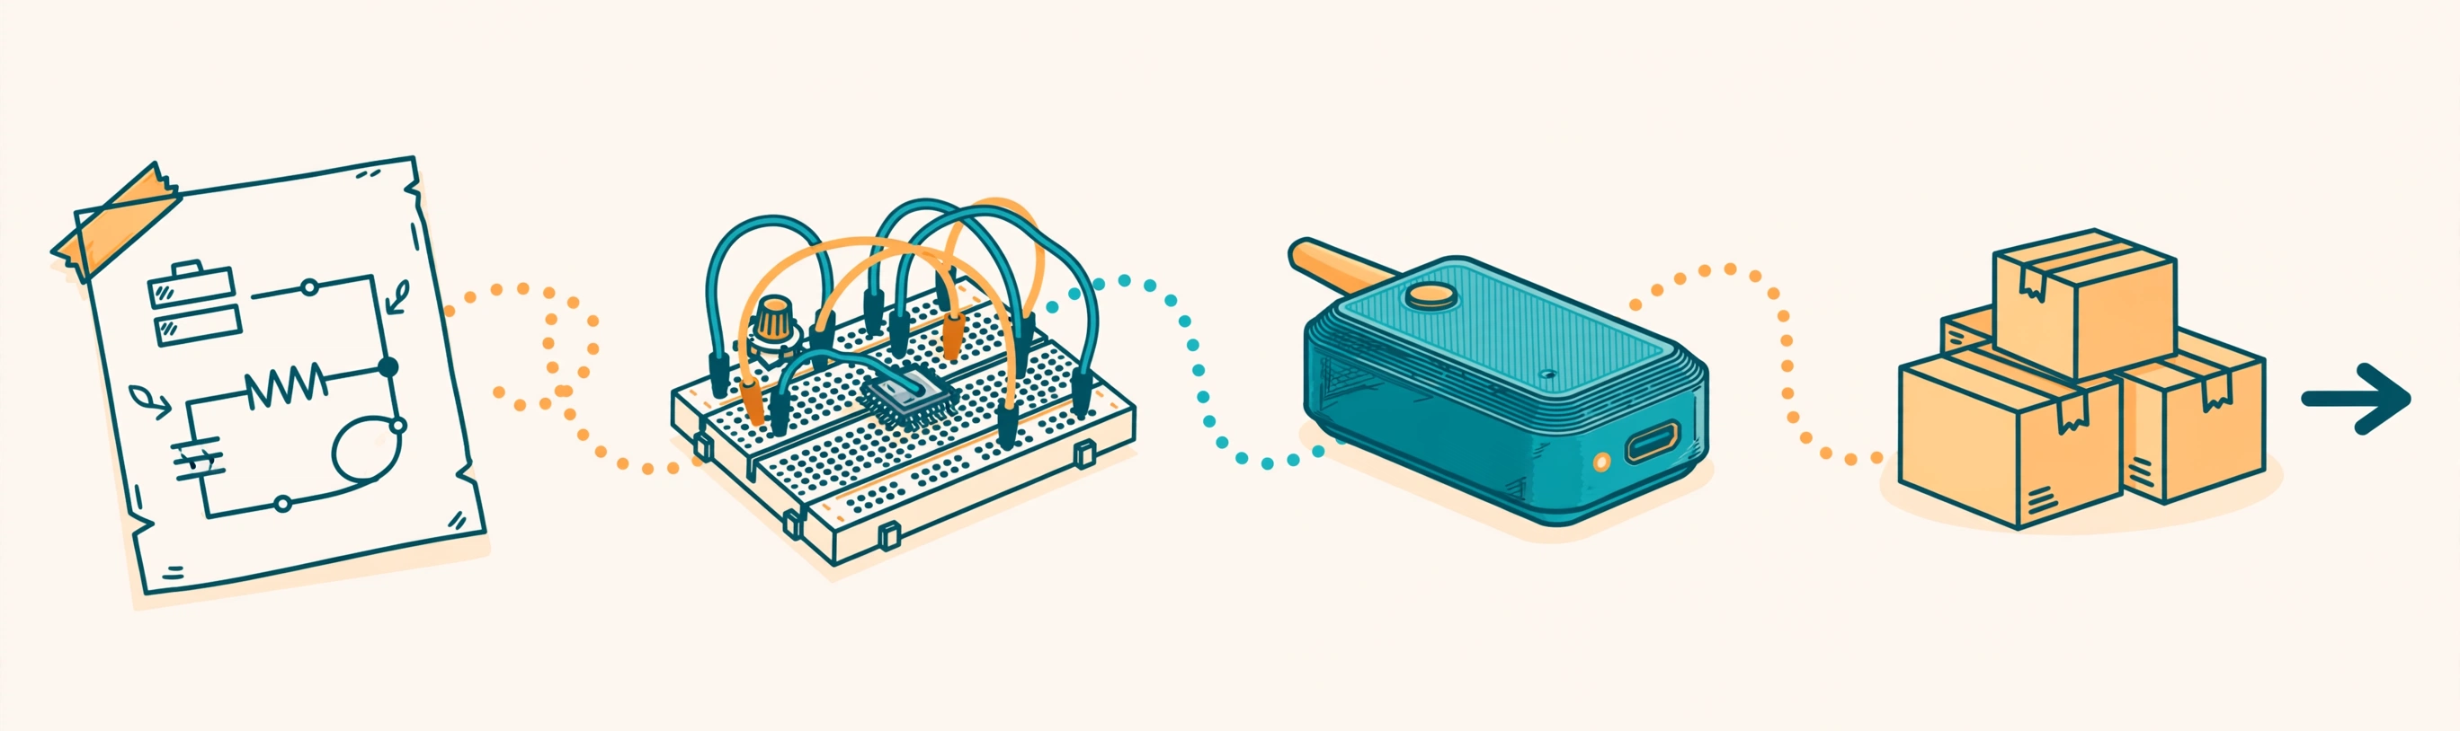
04 · 双创视角
从课堂原型到创业产品
用户验证
给真实用户试用
收集反馈
结构设计
3D 打印 / 激光切割
做出像样的外观
小批量试产
PCB 打样
几十到几百件
众筹 · 电商
上架销售
跑通商业模式
创新创业课程 · Arduino 开源硬件入门
25

Slide 26
04 · 双创视角
带着商业头脑做项目
真实路径：不少智能硬件创业公司的第一版 Demo，就是用 Arduino 飞线搭出来的
开源许可提醒：商用时注意原设计的许可证（署名、以相同方式共享改进）
成本意识：原型花 ¥100 很正常，但量产要压缩到 ¥30 才有利润空间
比赛通道："互联网+"大赛、"挑战杯"都非常欢迎软硬结合的项目
算一笔账
原型物料 ¥100
量产目标 ¥30
售价 ¥99
毛利 ¥69 / 台
卖 1000 台 = ¥69,000
今天的课堂作业，可能就是你明年参赛、后年创业的作品。
创新创业课程 · Arduino 开源硬件入门
26

Slide 27
04 · 双创视角
安全须知（必读）
✓
接线前先断开 USB 数据线，电路改完确认无误后再通电
✓
不用 Arduino 引脚直接驱动电机、水泵等大功率设备，用驱动模块或继电器隔离
✓
锂电池充电时远离易燃物，不使用时断开电池
✓
5V 弱电电路绝不触碰 220V 市电 —— 这是红线
✓
使用烙铁注意防烫伤；3D 打印时注意通风
创新创业课程 · Arduino 开源硬件入门
27

Slide 28
作业
课后任务：小组立项 · 下节课路演
3–4 人组队，在身边发现一个真实的小问题
用本课元件做出可现场演示的最小原型（MVP）
下节课每组 3 分钟路演
路演四要素
• 问题是什么：谁的痛点，有多痛
• 方案怎么做：用了哪些元件，什么原理
• 现场演示：东西真的能跑起来
• 成本多少：物料清单与总成本
评分：创意 30% ＋ 完成度 40% ＋ 路演表达 30%
创新创业课程 · Arduino 开源硬件入门
28

Slide 29
拓展
学习资源与社区
官方
arduino.cc —— IDE 下载、官方教程、项目库 Project Hub
中文教程
太极创客 taichi-maker.com、DFRobot 官方资料库
视频
B 站搜索"Arduino 入门" —— 跟着做一遍比看十遍管用
社区
Arduino 中文社区、GitHub 搜索 Arduino + 感兴趣的关键词
进阶路线
ESP32 物联网 → 树莓派 → 3D 打印结构设计 → PCB 打样
创新创业课程 · Arduino 开源硬件入门
29

Slide 30
动手，是最好的学习
谢谢大家 · Q&A
下节课带着你的问题和原型，课堂见

